Slide 1
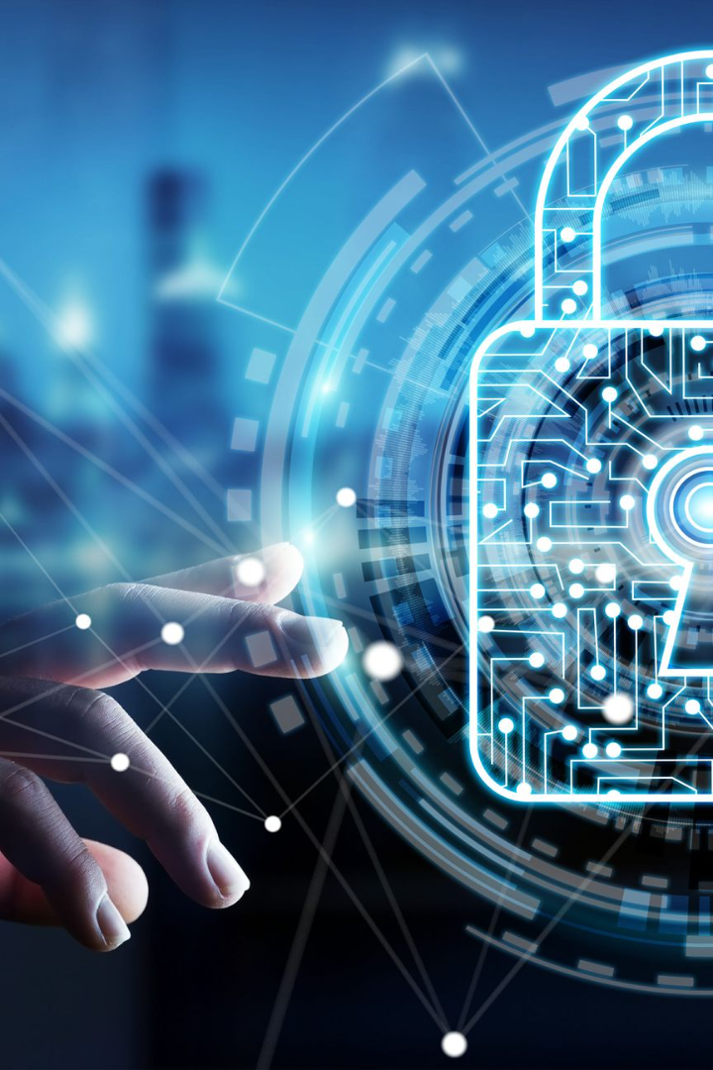
Securitatea Informațională: Concepte și Noțiuni Esențiale
Realizat de:
Cobzac Natalia
SSN / Grupa 01 / Anul II

Slide 2
INTRODUCERE
În era digitală în care trăim, securitatea informațională este un subiect vital pentru individ și organizații. În această prezentare vom explora principalele concepte și amenințări cibernetice, precum și metodele de protecție a datelor.
Ce este securitatea informațiilor? Este, așa cum ar trebui să se concluzioneze dintr-un studiu amplu al materialelor publicate, este totul despre confidențialitate, integritate și disponibilitate (CID). Pentru a măsura InfoSec (Securitatea informațiilor) , trebuie măsurate elementele CID; măsurători care sunt evazive. Concluzia este că nu avem măsurători general acceptate de confidențialitate, integritate și disponibilitate, în afară de numărul brut al incidentelor dăunătoare, împreună cu estimări slabe ale daunelor. Când numărul de incidente dăunătoare scade din cauza unui program InfoSec eficient, problema de măsurare crește. Fără incidente înseamnă că nu există imagini „înainte” și „după” și nicio întoarcere măsurabilă de la evitarea incidentelor.

Slide 3
Importanța Securității Informaționale
Confidențialitate
Integritate
Protecția informațiilor personale și de afaceri împotriva accesului neautorizat sau a divulgării.
Asigurarea faptului că datele sunt exacte, complete și neschimbate.
Disponibilitate
Reputație
Păstrarea informațiilor la îndemână și prevenirea deteriorărilor sau pierderilor din cauze tehnologice sau fizice.
Protecția imaginii și brand-ului companiei prin prevenirea scurgerilor de informații și evitarea consecințelor negative asupra clienților și partenerilor.

Slide 4
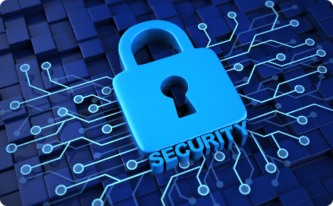
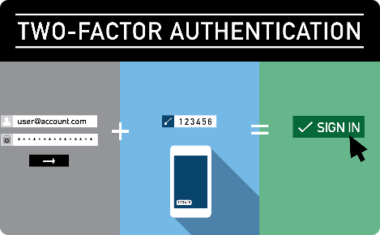
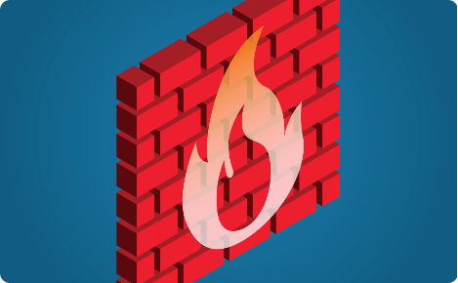
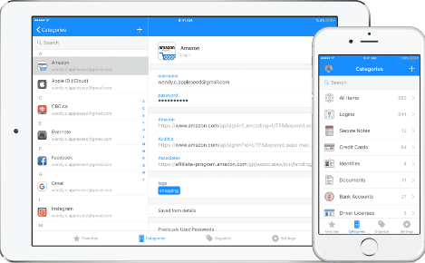
Concepte Fundamentale de Securitate Informațională
Encripția
Autentificarea cu Factori Multipli
Transformarea datelor într-o formă criptată pentru a preveni accesul neautorizat.
Utilizarea a două sau mai multe informații pentru a confirma identitatea unui utilizator.
Firewall-ul
Gestorii de Parole
Sistemul de securitate care protejează rețeaua împotriva atacurilor cibernetice.
Aplicații care stochează și criptează parolele utilizatorilor.

Slide 5
Tipuri de Amenințări Cibernetice
1
Atacuri malware
2
Furtul de Identitate Online
Acțiunea prin care un atacator fura datele cu caracter personal și le utilizeaza împotriva victimei, generând daune financiare și personale.
Programe rău intenționate, care infectează dispozitivele generând pagube financiare sau de confidențialitate.
3
Phishing
4
DDoS
Procesul prin care un atacator încearcă să capete informații confidențiale prin email-uri sau aplicații false.
Atacurile prin suprasolicitarea serviciilor online pana când acestea se blochează sau devin inaccesibile victimelor.

Slide 6
Metode de Protecție a Informațiilor
1
Antivirus
Instalarea software-ului de protecție pentru prevenirea și detectarea amenințărilor cibernetice.
2
Actualizări regulare
Urmarirea și aplicarea tuturor actualizărilor de securitate la timp pentru a preveni breșe de securitate.
3
Politica de Parolă
O parolă puternică care este schimbată periodic poate preveni furtul de date.
4
Protecția Rețelei
Firewallurile și VPN-urile asigură protecția rețelei împotriva atacurilor și a intruziunilor.
5
Formarea Utilizatorilor
Utilizatorii trebuie să fie conștienți de amenințările cibernetice și să fie pregatiti să recunoască și să raporteze posibilele atacuri.

Slide 7
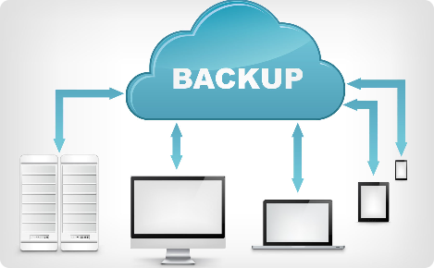
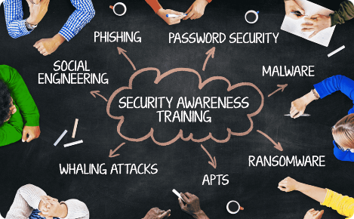
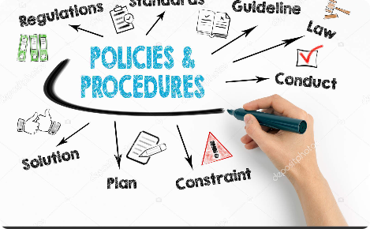
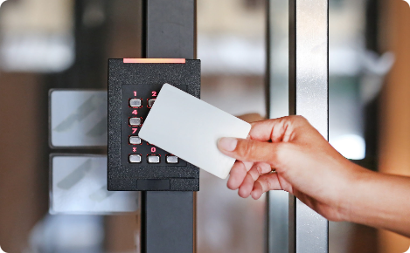
Practici de Securitate Informativă în Cadrul Organizațiilor
Backup-uri regulate ale datelor
Formarea în domeniul securității
Crearea unei politici pentru efectuarea de backup-uri regulate pentru a preveni pierderea datelor și a informațiilor.
Angajarea unui formator pentru instruirea angajaților în privința securității informaționale.
Controlul Accesului
Politici si Regulamente
Limitarea accesului la informațiile sensibile și crearea unui sistem de autorizare pentru accesul la aceste informații.
Înființarea de politici și regulamente clare privind securitatea informațiilor, care să fie respectate în toate etapele de dezvoltare și utilizare.

Slide 8
Securitatea informațională este de o importanță crucială în societatea modernă din mai multe motive:
Motiv
Descriere
Asigurarea confidențialității informațiilor este esențială pentru prevenirea furtului de identitate și a utilizării frauduloase a acestor date.
Protecția datelor personale
Securitatea informațională este vitală pentru protejarea informațiilor de afaceri și a proprietății intelectuale împotriva concurenței neloiale sau a spionajului industrial
Protecția afacerilor și a proprietății intelectuale
Multe jurisdicții au legi și reglementări stricte privind protecția datelor și
securitatea informațională. Organizațiile trebuie să respecte aceste norme pentru a evita consecințe legale.
Conformitatea legală
Asigurarea disponibilității datelor și a infrastructurii informatice este esențială pentru menținerea funcționării normale a afacerilor în fața amenințărilor precum atacurile cibernetice sau dezastrele naturale
Continuitatea afacerii

Slide 9
RISCURI, AMENINȚĂRI ȘI VULNERABILITĂȚI
RISCURI
Creșterea exponențială a dispozitivelor de internet a dus la riscuri mai mari de securitate și confidențialitate. Multe astfel de riscuri sunt atribuite vulnerabilităților dispozitivelor care decurg din criminalitatea cibernetică de către hackeri și utilizării necorespunzătoare a resurselor sistemului.
AMENINȚĂRI
O amenințare este o acțiune care profită de slăbiciunile de securitate dintr-un sistem și are un impact negativ asupra acestuia. Amenințările pot proveni din două surse primare: oameni și natură. Amenințările naturale pot provoca daune grave sistemelor informatice. Puține măsuri de protecție pot fi implementate împotriva dezastrelor naturale și nimeni nu le poate împiedica să se întâmple. Amenințările umane sunt cele cauzate de oameni, cum ar fi amenințările rău intenționate constând în amenințări interne sau externe care caută să dăuneze și să perturbe un sistem.
VULNERABILITĂȚI
Vulnerabilitățile sunt punctele slabe ale unui sistem sau ale designului acestuia care permit unui intrus să execute comenzi, să acceseze date neautorizate și/sau să efectueze atacuri de refuzare a serviciului. Vulnerabilitățile pot fi găsite într-o varietate de zone ale sistemelor dispozitivelor de internet. În special, acestea pot fi slăbiciuni în hardware-ul sau software-ul sistemului, slăbiciuni în politicile și procedurile utilizate în sistemele și slăbiciunile utilizatorilor de sistem înșiși.

Slide 10

Concluzii și Recomandari
În concluzie, în lumea digitală în continuă schimbare, înțelegerea și aplicarea conceptelor de securitate informațională sunt cruciale pentru protejarea datelor și a resurselor noastre și pentru menținerea integrității și disponibilității acestora. Securitatea informațională nu este doar un obiectiv tehnic, ci o responsabilitate colectivă a fiecărui individ, organizație și societate în ansamblu. Securitatea informațională este un domeniu important, datele și sistemele noastre informatice pot fi vulnerabile la numeroase amenințări și atacuri cibernetice. Confidențialitatea, integritatea și disponibilitatea datelor reprezintă pilonii de bază ai securității informaționale.
Pentru a contracara amenințările cibernetice, este esențial să implementăm măsuri de securitate adecvate, cum ar fi criptarea datelor, gestionarea vulnerabilităților, monitorizarea activităților și educația utilizatorilor. În plus, colaborarea între organizații și guverne este esențială pentru a combate amenințările la nivel global.

Slide 11
BIBLIOGRAFIE:
1. Abomhara M, M. Køien G. Cyber Security and the Internet of Things: Vulnerabilities, Threats, Intruders and Attacks. JCSANDM [Internet]. 2015 May 22 [cited 2023 Nov. 7]; 4(1): 65–88.
2. Aminzade, M. (2018). Confidentiality, integrity and availability – finding a balanced IT framework. Network Security, 2018(5), 9–11. doi:10.1016/s1353-4858(18)30043-6
3. Anderson, J. M. (2003). Why we need a new definition of information security. Computers & Security, 22(4), 308–313. doi:10.1016/s0167-4048(03)00407-3
4. Chai, K. Y., & Zolkipli, M. F.(2021). Review on confidentiality, integrity and availability in information security. Journal of ICT in Education, 8(2), 34-42. https://doi.org/10.37134/jictie.vol8.2.4.2021
5. Singh, Ajeet and Jain, Anurag, Study of Cyber Attacks on Cyber-Physical System (April 28, 2018). Proceedings of 3rd International Conference on Internet of Things and Connected Technologies (ICIoTCT), 2018 held at Malaviya National Institute of Technology, Jaipur (India) on March 26-27, 2018, Available at http://dx.doi.org/10.2139/ssrn.3170288
6. Sohrabi Safa, N., Von Solms, R., & Furnell, S. (2016). Information security policy compliance model in organizations. Computers & Security, 56, 70–82. doi:10.1016/j.cose.2015.10.006
7. Ravi S. Sandhu. 1993. On Five Definitions of Data Integrity. In Proceedings of the IFIP WG11.3 Working Conference on Database Security VII. North-Holland Publishing Co., NLD, 257–267.

